Slide 1


Slide 2
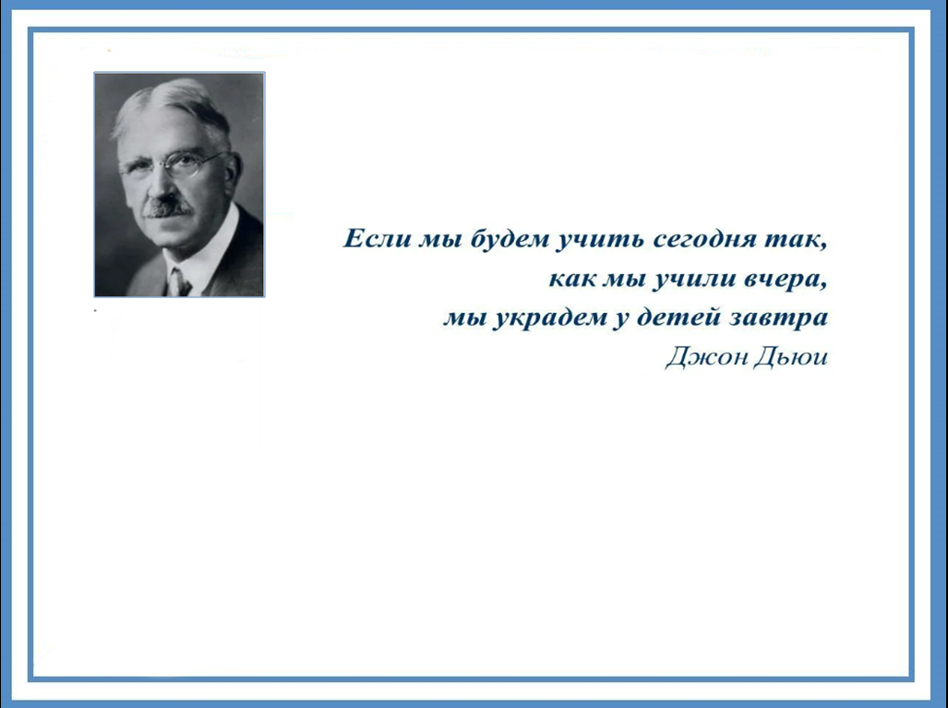

Slide 3
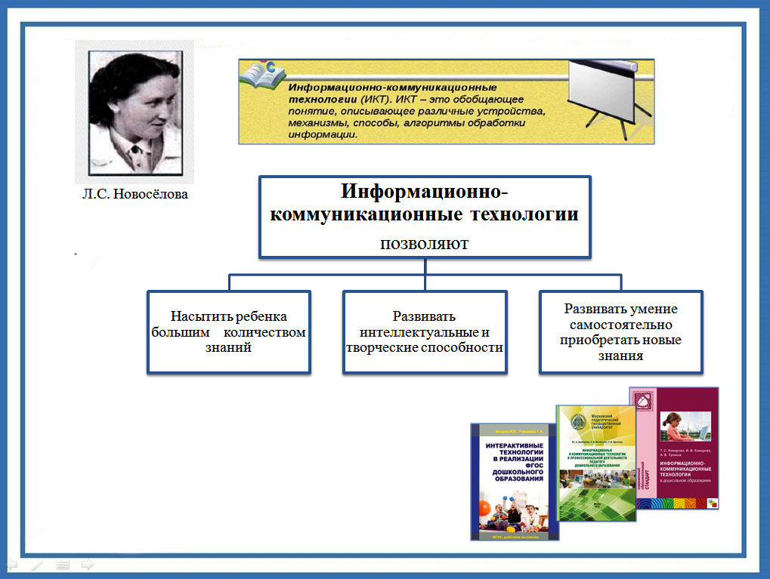

Slide 4


Slide 5


Slide 6


Slide 7
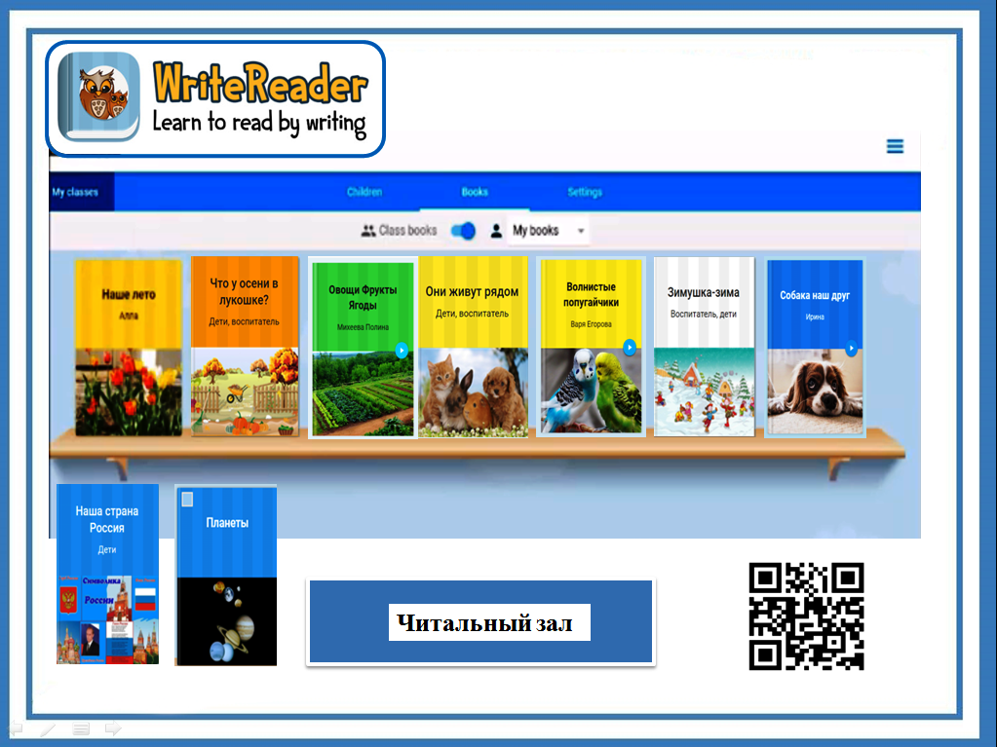
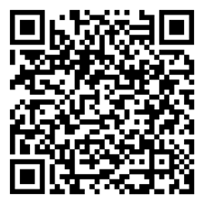

Slide 8
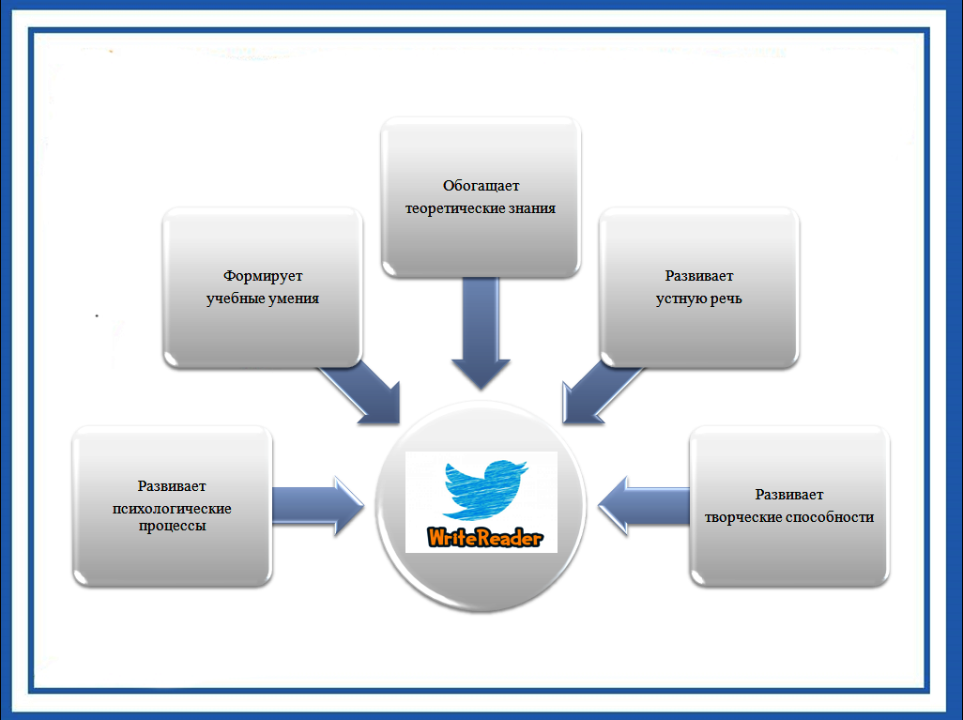

Slide 9
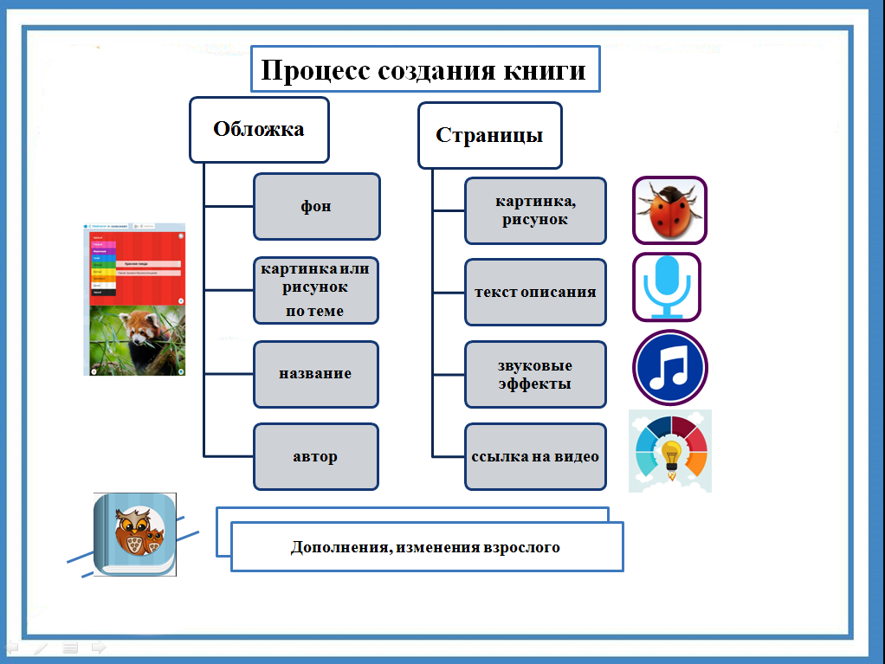

Slide 10


Slide 11


Slide 12
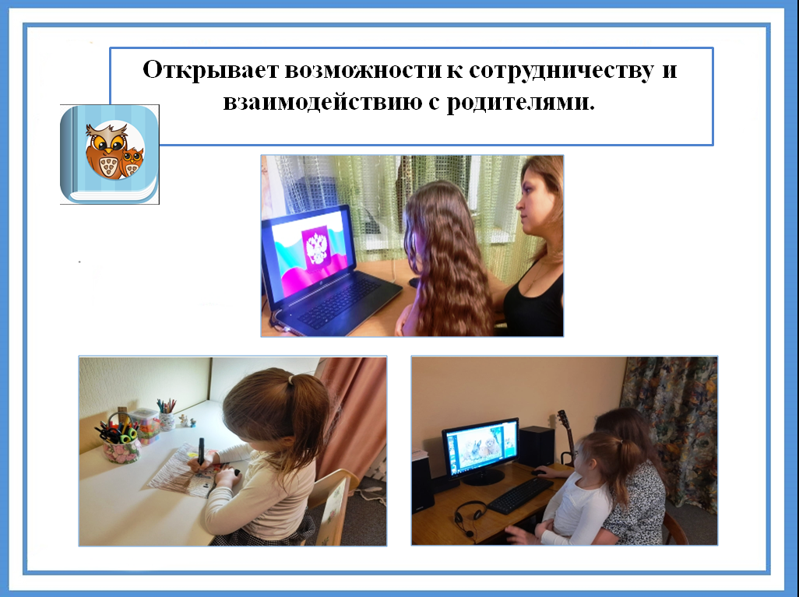

Slide 13
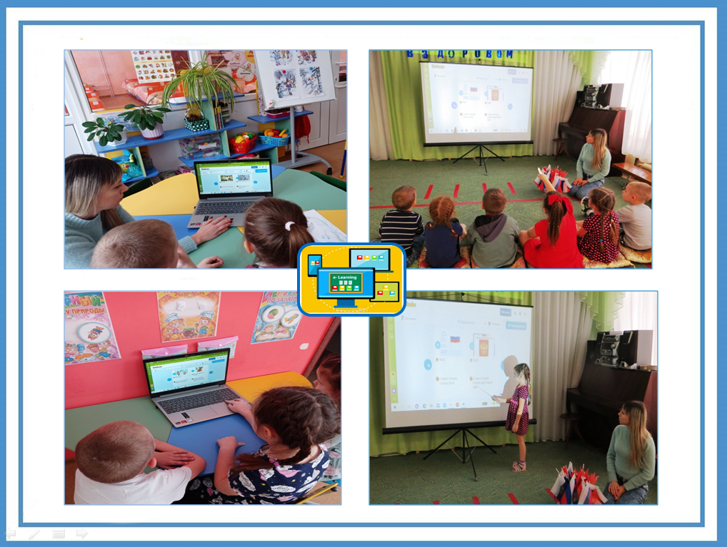

Slide 14



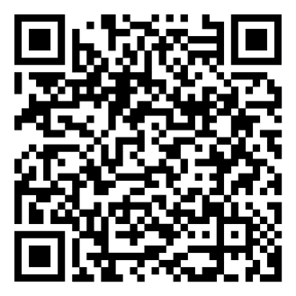
Ссылка
Ссылка
https://app.writereader.com/library/book/c161de42-b089-4f76-b4cc-97ba4d39a3b8/rw

